Slide 1


Trường Tiểu học Gia Thụy
HD HỌC
TIN HỌC 4
Giáo viên: Trịnh Thị Thanh Dung

Slide 2

BÀI 3: LÀM QUEN VỚI TỆP (T2)

Slide 3
A. HOẠT ĐỘNG CƠ BẢN
1.BÀI CŨ
Baisoanthao.doc
? Tên tệp gồm mấy phần? Các phần nào?
Phần tên
Phần mở rộng

Slide 4
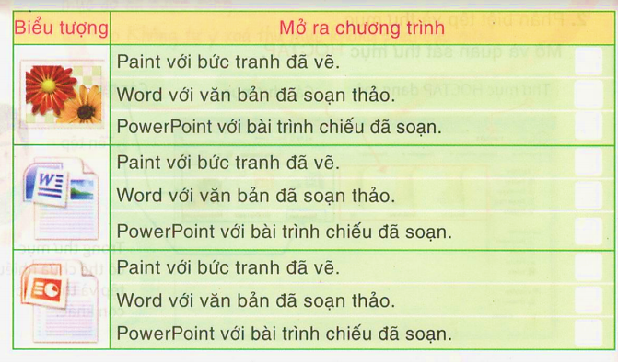
B. HOẠT ĐỘNG THỰC HÀNH
Em mở thư mục HOCTAP đã tạo ở hoạt động 1, mục A rồi thực hiện các yêu cầu sau:
a)Nháy đúp chuột vào biểu tượng tệp, quan sát rồi đánh dấu x vào ô trống ở cuối câu đúng.

Slide 5
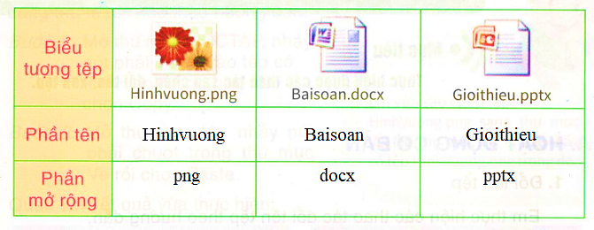
b) Em hãy viết phần tên và phần mở rộng của các tệp tương ứng vào bảng sau:

Slide 6
A. HOẠT ĐỘNG ỨNG DỤNG MỞ RỘNG
Baisoanthao2.doc
1. Em có thể tạo 2 tệp cùng phần tên, cùng phần mở rộng trong 1 thư mục được không?
Phần tên
Phần mở rộng
2.Mở thư mục SOANTHAO, nháy nút phải chuột chọn new rồi chọn biểu tượng word. Quan sát thay đổi trong thư mục Soanthao và giải thích với bạn thao tác vừa thực hiện.

Slide 7
EM CẦN GHI NHỚ
Mỗi tệp đều được đặt tên riêng
Tên tệp gồm hai phần, phần tên và phần mở rộng, được cách nhau bởi dấu chấm.
Mỗi loại tệp có một biểu tượng khác nhau

Slide 8




Tiết học tin học hôm nay kết thúc.
THANK YOU!

